Slide 3
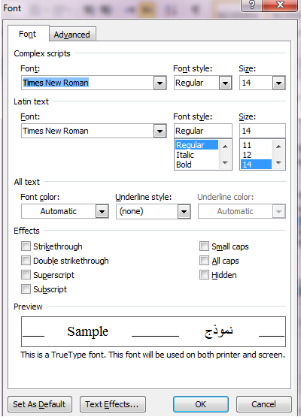

Slide 5
ت | الايعاز (الايقونة )ووظفيته (الطريقة الاولى ) | عمله باستخدام لوحة المفاتيح ( الطريقة الثانية )
1 | : جعل النص محاذاة اليمين . | Ctrl+R
2 | : جعل النص محاذاة الوسط . | Ctrl+ E
3 | : جعل الكتابة محاذاة اليمين . | Ctrl +R
4 | المسافة البادئة للفقرات
5 | ضبط المسافة بين اسطر الفقرات
6 | تعيين محاذاة النص لليمين او اليسار بصورة مباشرة
7 | انشاء قوائم نقطية او رقمية

